Slide 1


TRƯỜNG TIỂU HỌC CỰ KHỐI
Nhiệt liệt chào mừng
Quý thầy cô về dự tiết
ĐẠO ĐỨC - LỚP 1
Notes:
1

Slide 2

Chủ đề:
Quan tâm, chăm sóc người thân trong gia đình .
Bài 9: Em với anh chị em trong gia đình (tiết 2)

Slide 3
Vận dụng

Slide 4

Luyện tập
Hoạt động 1:
Nhận xét hành vi

Slide 5

a. Em có nhận xét gì về lời nói, việc làm của bạn trong mỗi tranh dưới đấy ?

Slide 6
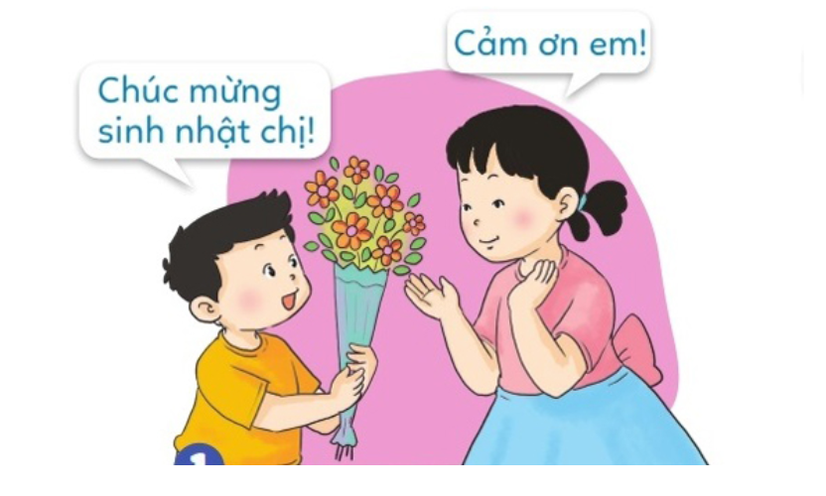
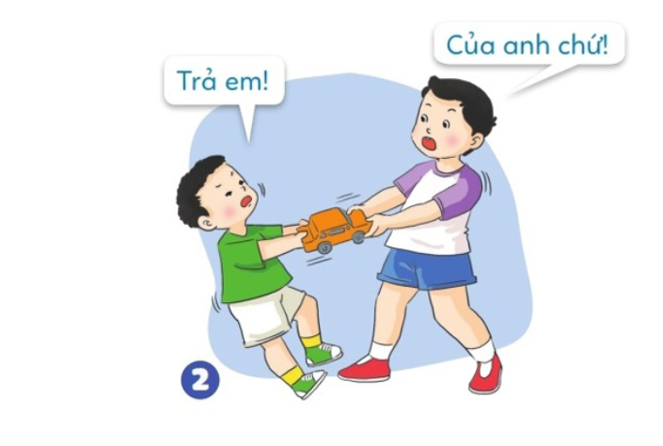
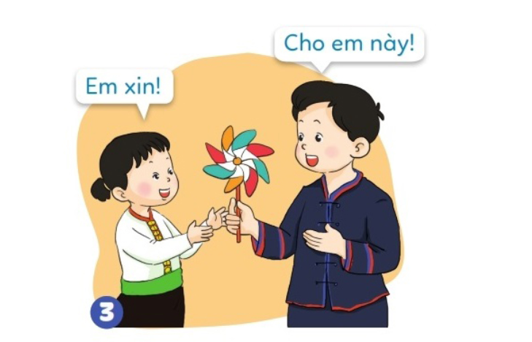
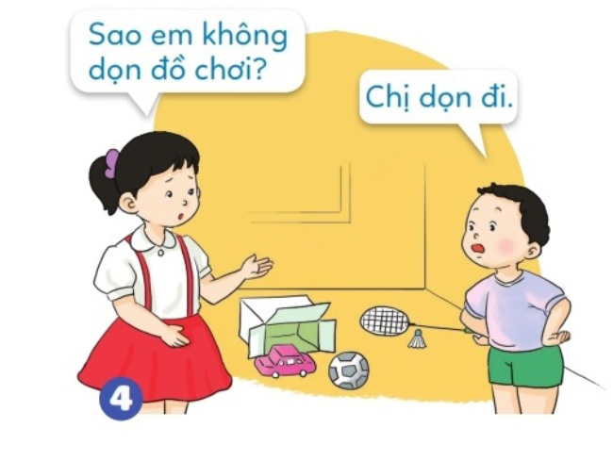
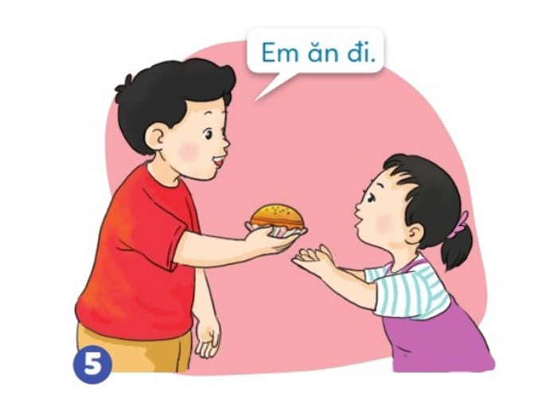
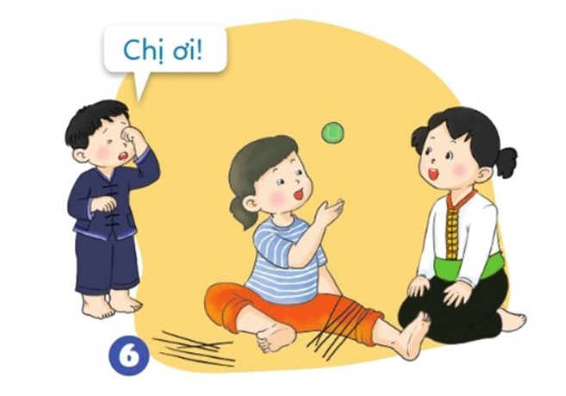

Slide 7

Thảo luận nhóm 4
Các bạn trong tranh có lời nói và việc làm như thế nào ?
- Em đồng tình/ không đồng tình với lời nói, việc làm nào của bạn? Vì sao?

Slide 8
Tranh 1: Em tặng hoa nhận dịp sinh nhật chị
Đồng tình với lời nói và hành vi của hai chị em vì người em biết quan tâm chia sẻ niềm vui, nói năng lễ phép với chị ; Chị có thái độ vui vẻ và biết ơn

Slide 9
Tranh 2: Hai anh em đang tranh nhau một cái ô tô đồ chơi.
Không đồng tình với hành vi này vì anh không biết nhường nhịn em. Em muốn chơi nhưng không nói lễ phép với anh mà lại đòi của mình.

Slide 10
Tranh 3: Anh chai đang đưa cho em cái chong chóng.
Đồng tình với lời nói và việc làm của hai anh em, vì anh biết quan tâm đến em, em lễ phép với anh

Slide 11
Tranh 4: Chị đang nhắc nhở em của mình.
Không đồng tình với lời nói và hành vi của em, vì em chưa lễ phép vâng lời chị.

Slide 12
Tranh 5: Anh trai đang đưa bánh cho người em.
Đồng tình với lời nói và hành vi của hai anh em, vì anh biết nhường nhịn, quan tâm đến em, em có thái độ lễ phép với anh,

Slide 13
Tranh 6: Em bé đang khóc và gọi chị, người chị đang mải chơi với bạn
Không đồng tình với hành vi của chị, vì chị chưa biết quan tâm đến em.

Slide 14
Luyện tập
Hoạt động 2:
Xử lí tình huống

Slide 15
b. Em sẽ làm gì nếu em là bạn trong mỗi tình huống dưới đây ?

Slide 16
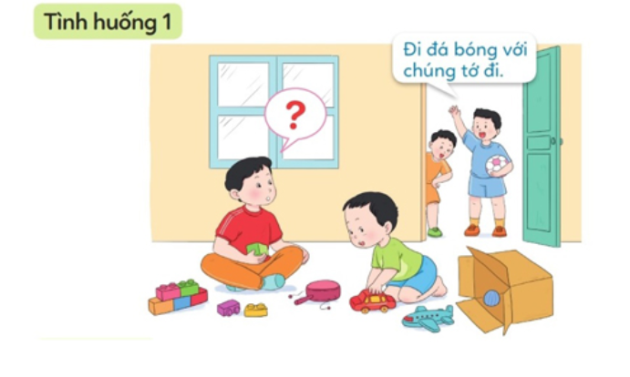
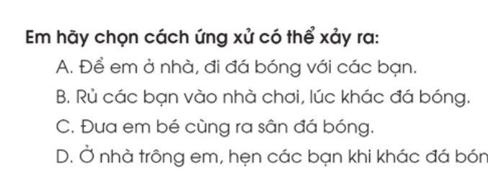

Slide 17
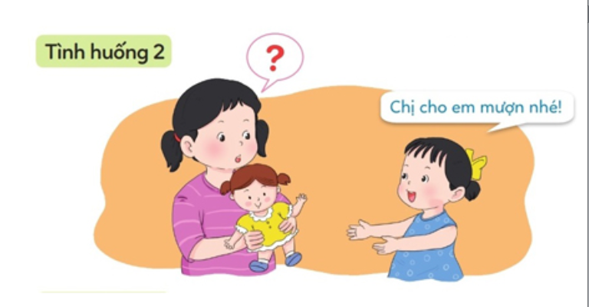
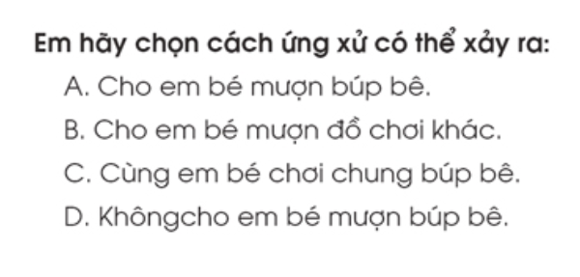

Slide 18
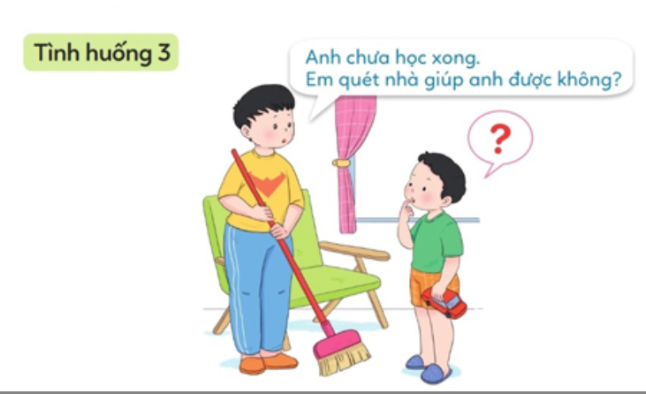
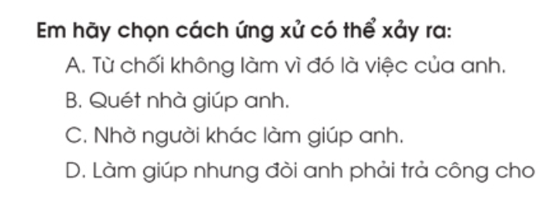

Slide 19
c. Liên hệ bản thân
Trò chơi: “ Phóng viên nhỏ tuổi” 1 Học sinh làm phóng viên và hỏi các bạn trong hãy kể những việc bạn đã làm của bản thân thể hiện sự quan tâm, chăm sóc anh chị trong gia đình.

Slide 20

Vận dụng

Slide 21
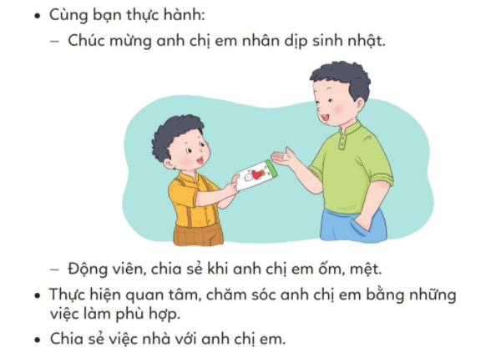

Slide 22
